Slide 1
Освіта в Європі

Slide 2
Французькі, німецькі, англійські, італійські та іспанські вищі навчальні заклади пропонують безпрецедентні можливості для одержання освіти і ведення наукової діяльності. Саме тому багато студентів, вибираючи місце навчання, обирають Європу.
Після прийняття Болонської декларації (1999 р.) була реформована академічна структура університетів Італії, Франції, Німеччини, Данії та Іспанії. На сьогоднішній день до неї приєдналися вже 40 країн, у тому числі й Україна. Цей процес спрямований на формування в Європі єдиного освітнього простору.
Прийняття основних принципів Болонської декларації зробило навчальні заклади Європи дуже популярними серед іноземних студентів, які бажають продовжити своє навчання і здобути кваліфікацію, що визнається роботодавцями усього світу.
Мовний бар'єр давно не є перешкодою: багато університетів відкривають спеціальні підготовчі курси, де абітурієнти можуть вдосконалювати свої мовні навички, в тому числі «підтягти» англійську, на якій пропонується чимало навчальних програм.

Slide 3
Освіта в Італії
А вся ця система почалася звідси, а саме з Болонського університету. За час існування Universitа di Bologna чимало його випускників стали відомими діячами у різних сферах науки та мистецтва. Серед них, наприклад, відомий італійський письменник та політик Данте Аліґ'єрі, поет та літописець Франческо Петрарка, відомий польський математик, фізик, лікар, астроном, дипломат та економіст Миколай Коперник, засновник електрофізіології Луїджи Гальвані.

Slide 4
Болонський університет
Цей найдавніший в Європі вищий навчальний заклад став «матір'ю» європейської вищої освіти. Саме там з'явилося поняття universitas - вільне співтовариство викладачів та учнів, що ставив собі за мету поширення освіти.
Крім звичних факультетів юриспруденції, математики, архітектури та мистецтва, в університеті тепер є відділення сільського господарства, культури, педагогіки, економіки, іноземних мов та літератури, техніки, хімії, філософії, фізики, природознавства, медицини, фармакології, політології, психології, статистики.
Болонський університет складається з шести кампусів, п'ять з яких знаходяться в різних містах Італії: Болоньї, Чезені, Ріміні, Форлі та Равенні, а шостий — в Буенос-Айресі (Аргентина). Більшість факультетів знаходиться в головному кампусі в Болонії. До матеріальної бази університету також входять музей університету, бібліотека та навіть ферма.

Slide 5
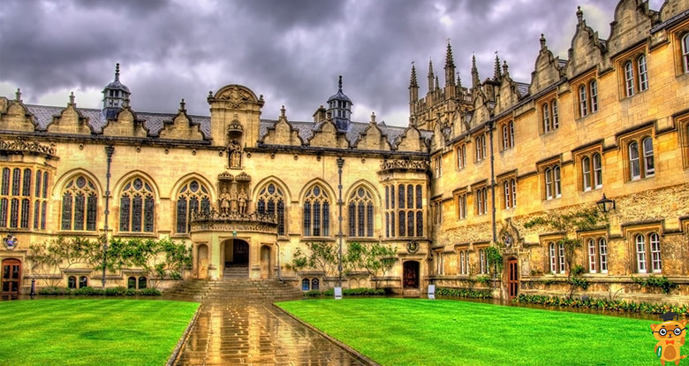
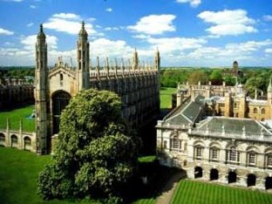
Освіта у Британії
І хоча нещодавно Сполучене Королівство вийшло зі складу Євросоюзу, ми не можемо не згадати дві
альма-матер Європи – Оксфорд і Кембридж.
Оксфордський університет — найстаріший англомовний університет у світі, а також перший університет у Великій Британії. Університет складається з факультетів і 39 коледжів, а також 7 так званих гуртожитків — закритих навчальних закладів, які не мають статусу коледжу і належать, як правило, релігійним орденам. Всі іспити, як і більшість лекцій і лабораторних занять організовані централізовано, в той час як коледжі проводять індивідуальні заняття із студентами.
Для того щоб вступити до Оксфорда краще всього
закінчити англійську школу: державну або приватну.
Другий варіант - скористатися однією з міжнародних
студентських програм, учасники якої можуть отримати
магістерський ступінь в будь-якому вузі
Великобританії

Slide 6
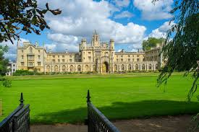
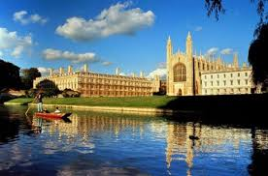
Кембриджський університет
Університет в Кембриджі — це незалежна самоврядна
корпорація, що складається з низки установ (коледжів та університетів у прямому сенсі), що не одержує від уряду ніякої допомоги і не підлягає ніякому нагляду.
Кембриджський університет входить до п'ятірки найпрестижніших навчальних закладів у світі. Випускниками Кембриджу є 83 нобелівські лауреати — за цим показником він лідирує серед університетів світу.
Університет складається з центральної адміністрації та 31 коледжу.

Slide 7
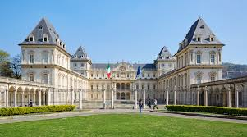
Освіта у Франції
Система вищої освіти Франції переживає сьогодні підйом: немає такої спеціальності, яку не можна було б одержати в навчальних закладах Франції.
При цьому кожен десятий студент, який одержує вищу освіту на французькій землі, - іноземець. Французька система вищої освіти мобільна і гнучка. Університетська освіта ділиться на три цикли, по закінченні кожного з яких студент одержує відповідний диплом.
Десятка кращих університетів Франції:
1 Université Paris Sciences et Lettres (PSL)
2 École polytechnique
3 Université Paris-Sorbonne
4 Centrale Supélec
5 École normale supérieure de Lyon
6 Sciences Po Paris
7 Université Paris-Sud
8 École des Ponts ParisTech
9 Université Grenoble Alpes
10 Université Diderot Paris 7

Slide 8
Освіта в Польщі
Система освіти в Польщі за останні десять років пішла далеко вперед і продовжує активно розвиватись. При цьому зростає не лише чисельність навчально-освітніх закладів, але і якість викладання в них. Вирішивши здобути освіту у Польщі, Ви можете стати студентом університетів, які були засновані ще у ХІV столітті!

Slide 9
Польща підтримує Болонський процес, який впроваджений у всіх університетах країни. Польські виші можуть запропонувати абітурієнту дуже широкий вибір напрямків підготовки, починаючи з технічних та медичних спеціальностей і закінчуючи економічною, фінансовою і гуманітарною освітою.

Slide 10
Детально про вищу освіту
Вища освіта в Польщі складається з 2-х ступенів, як і в інших країнах-учасницях Болонського процесу: це бакалаврат і магістратура. На бакалавра навчаються 3-3,5 роки, на магістра - 1,5-2 роки. Є кілька спеціальностей (в т.ч. психологія, право), де навчання проходить на неподільній магістратурі і триває 5 років. Після отримання ступеня магістра можна продовжити навчання в докторантурі. Після написання наукової роботи і її захисту докторанти отримують ступінь доктора філософії - PhD. i

Slide 11
Вартість навчання
Ціна освіти в Польщі набагато нижча, ніж в інших європейських країнах. Вища освіта в Польщі дешевша, ніж в столичних вишах України. Це робить навчання в Польщі максимально доступним для всіх і кожного.

Slide 12
Українці в Польщі
У наш час українська молодь дуже зацікавлена в отриманні освіти за кордоном. Воно й не дивно, адже з європейським дипломом шансів влаштуватися на омріяну роботу набагато більше , і в Україні, і в будь-якій країні ЄС. Тому все більше випускників шкіл надають перевагу саме польським з університетам.

Slide 13
Освіта в Німеччині
Вища освіта в Німеччині приваблює іноземних студентів в силу кількох обставин: престижністю навчання у німецьких університетах та вищих школах; відсутністю плати за навчання у вищих навчальних закладах у переважній більшості земель; можливістю навчатися, окрім німецької мови, також і англійською мовою; можливістю поєднувати навчання і роботу; перспективою влаштуватися на роботу в Німеччині по завершенню навчання.

Slide 14
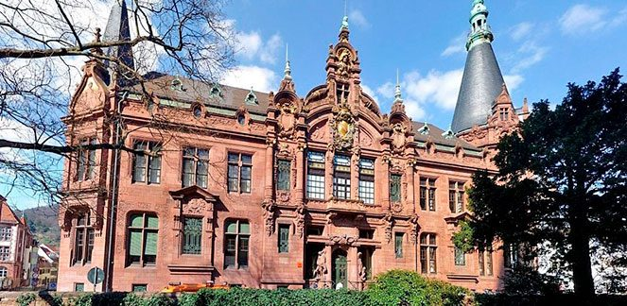
Для вищої освіти в Німеччині характерною є бінарна система, тобто поряд з університетами існує багато вищих шкіл. Всього в країні понад 300 ВНЗ, з них 92 університети, найстарішим з яких є Гейдельберзький університет, заснований у 1386 році.

Slide 15
Іноземці на навчанні в Німеччині
В німецьких ВНЗ навчається понад 250 тис. іноземних студентів, багато з них – з країн СНД. За відсотком іноземних студентів Німеччина посідає четверте місце у світі. По завершенню навчання у вищому навчальному закладі (університеті) випускник-іноземець має право 18 місяців залишатися в країні для пошуку роботи. Якщо він зможе знайти високооплачувану роботу, то отримує право на тимчасове проживання, яке в перспективі може бути подовжено на постійній основі з подальшою натуралізацією в Німеччині (отримання громадянства).

Slide 16
Освіта в Іспанії
Інтерес іноземців зрозумілий: у країні, яка посідає 7 місце в світі за кількістю студентів на 100 тис. населення, створені відмінні умови для отримання якісної вищої освіти за символічною ціною.
Сьогодні в Іспанії нараховується понад 60 вищих навчальних закладів, готових прийняти іноземців. Переважна більшість іспанських університетів – державні, вони дають можливість отримати освіту класичного зразка, причому за цінами, які скоріше можна назвати символічними (1000 євро в рік). Є також приватні вузи, де навчання коштує дорожче, але пропонується широкий вибір професій, так би мовити, підвищеного попиту.
.

Slide 17
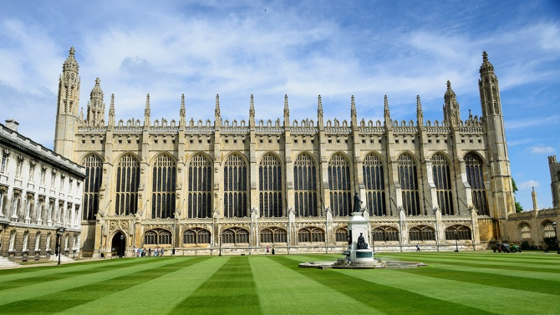
“Знак якості”
Своєрідним "знаком якості" іспанських вузів служить той факт, що саме їх обрали для здобуття освіти члени іспанської королівської родини. Так, сам король Хуан Карлос I вивчав конституційне і міжнародне право, економіку і податки в Мадридському університеті.
Іспанські університети традиційно сильні у викладанні історії, філософії, фізики, мистецтв. Із нових курсів популярністю користуються, зокрема, інформаційні технології, біомеханіка, готельна справа, екологія, туризм.

Slide 18
Основні переваги навчання в іспанських університетах для українців такі:
- висока якість освіти та професіоналізм викладачів;
- хороша матеріальна база університетів;
отримання європейського диплома, визнаного всіма країнами ЄС та багатьма країнами світу;
відносно низька вартість навчання (1-3 тис. євро на рік навчання в державних університетах);
- можливість дізнатися одну з найбільш поширених, найпопулярніших і наймелодійніших мов у світі;
- можливість подорожі до європейських країн;
- можливість для іноземних студентів працювати під час навчання (не більше 20 годин a тиждень);
- високі шанси знайти хорошу роботу в одній з іспанських чи європейських компаній після випуску.

Slide 19
Освіта в Австрії
Навчання в Австрії для українців сьогодні стало доступною реальністю. У цій країні існує маса освітніх програм для іноземців. Велика кількість випускників вітчизняних шкіл використовують можливість вступити до австрійського вузу для здобуття вищої освіти і на це є вагомі причини.

Slide 20
Плюси вступу до вишів Австрії:
Проста процедура вступу;
співвідношення вартості та рівня освіти;
мова навчання;
перспективи навчання.

Slide 21
Австрія має дуже низький показник рівня безробіття, тому з австрійським дипломом про вищу освіту буде просто знайти роботу і залишитися жити в цій багатій країні.
Крім того, цей же диплом визнається дійсним в усіх країнах світу.
Ще одним привабливим бонусом є те, що в австрійських університетах можна вчитися на додатковому факультеті без доплати, економлячи гроші і час на здобуття другої спеціальності.

Slide 22
Іноземці приємно дивуються, коли дізнаються скільки коштує навчання в Австрії. Середня вартість навчання за семестр в державному австрійському вузі складає близько € 500, а ось якість освіти, одержуваної в Австрії, вважається однією з найвищих в Європі.
Отож, сучасний український абітурієнт має можливість обирати для навчання
країну та університет

